Slide 1
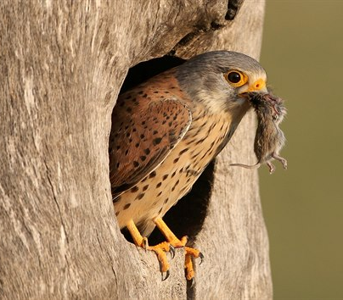
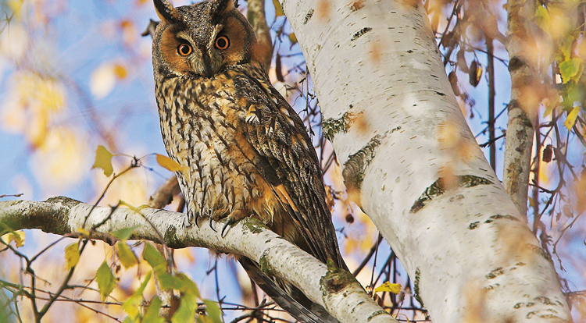
Ptáci přehled významných řádů
Létaví – Dravci, Sovy, Pěvci

Slide 2
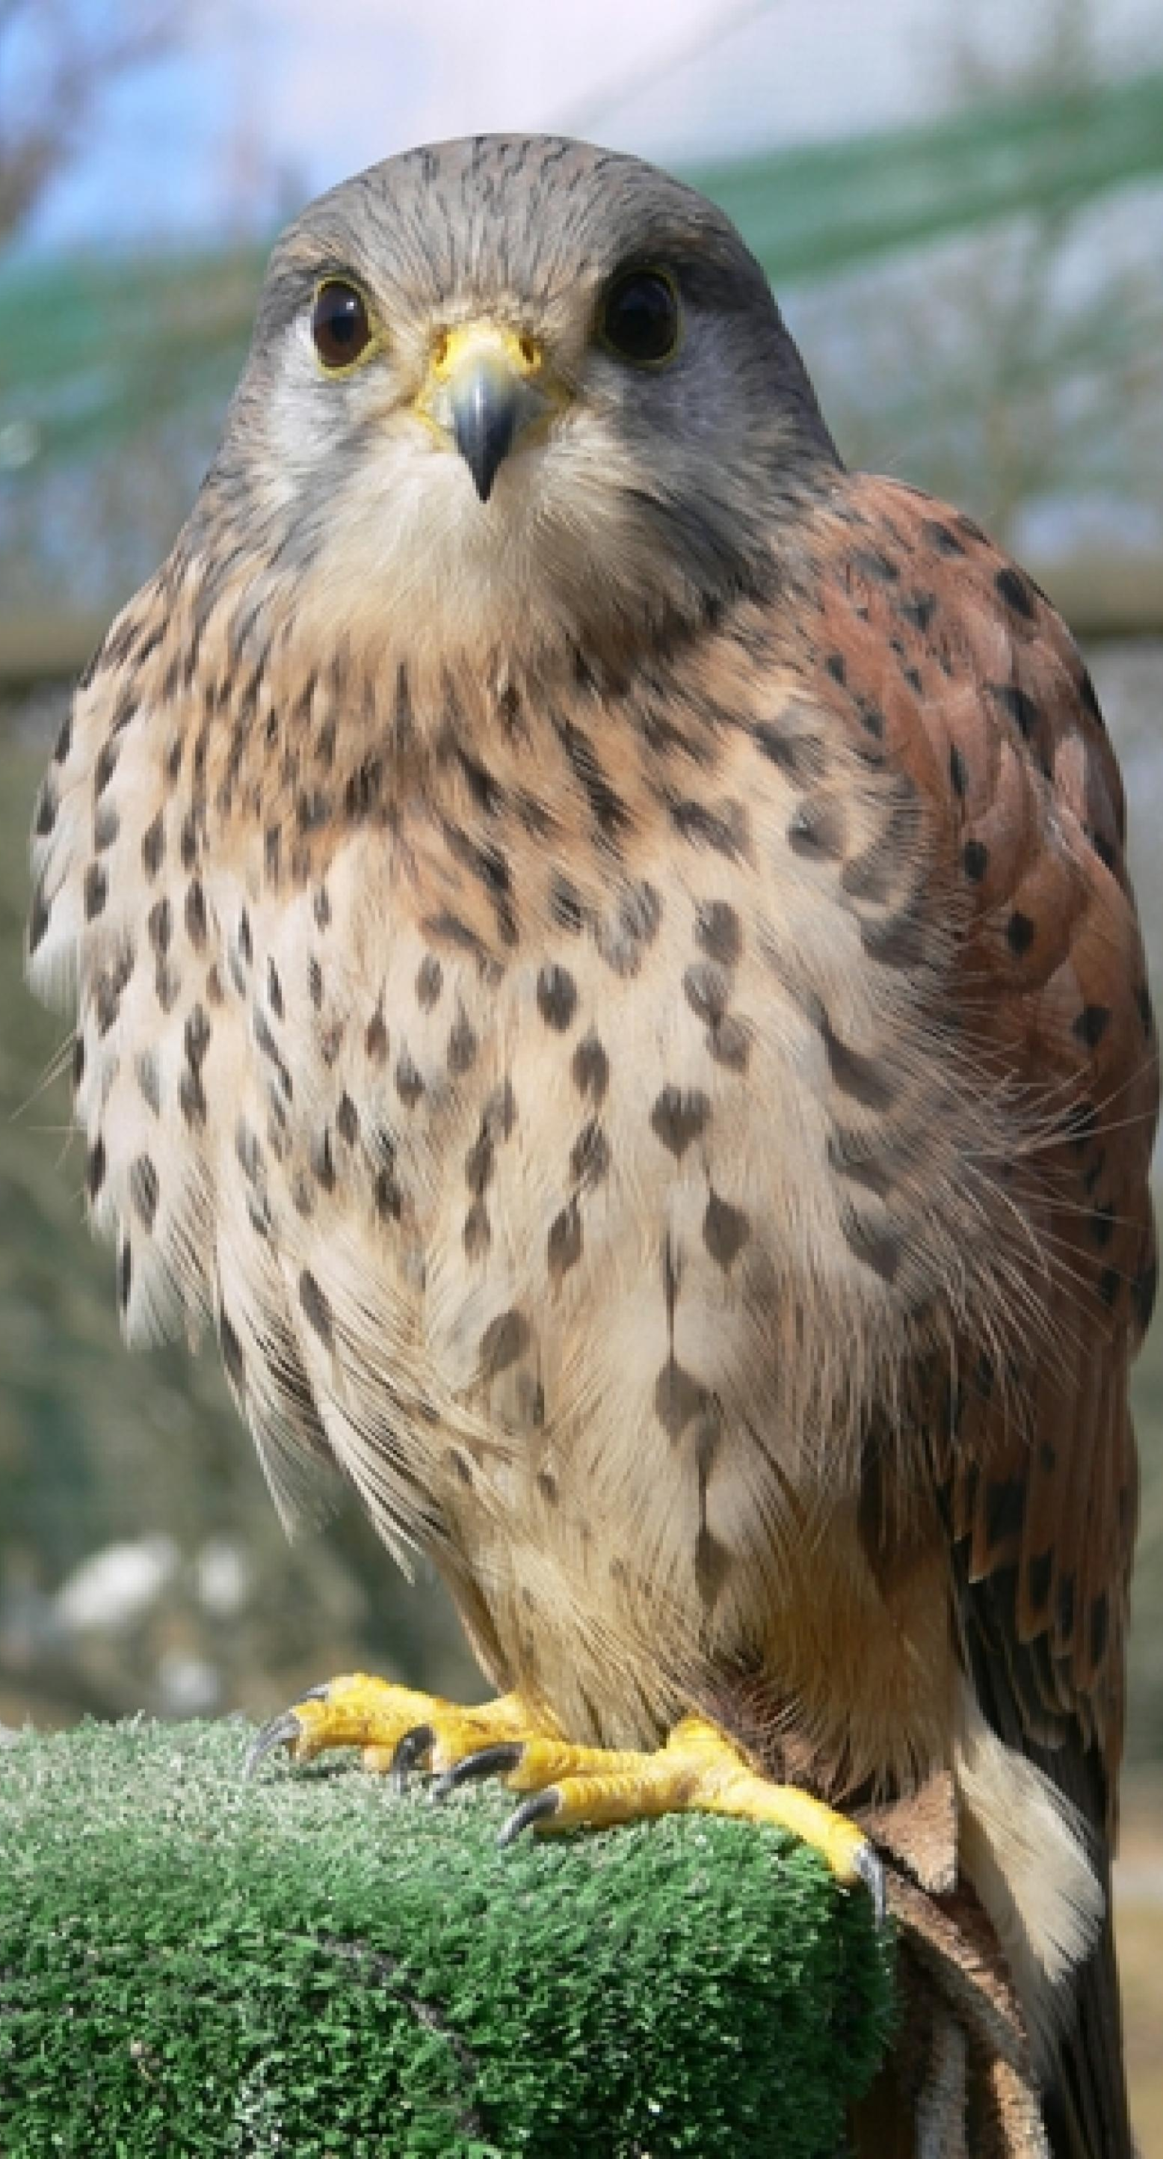
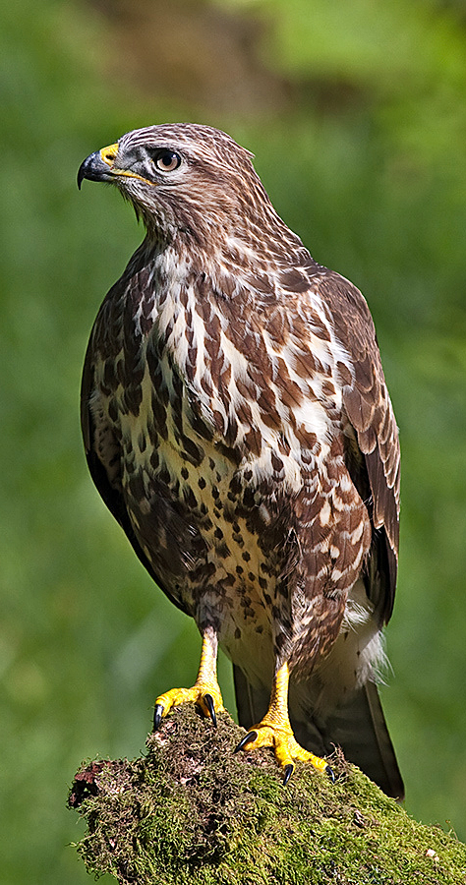
Naši Dravci Silný zahnutý zobák, mohutné drápy, výborný zrak – lov a zabíjení kořisti
Poštolka obecná – opuštěná hnízda jiných dravců, náš nejhojnější dravec, blízko obydlí … krouží nad poli. Potrava – drobní hlodavci, hmyz, domácí zvířata.
Káně lesní – hnízdí v lese, loví v otevřené krajině, někdy podléhá tažnému pudu.
Další méně častí krahujec, jestřáb, orel skalní, sokol stěhovavý …

Slide 3
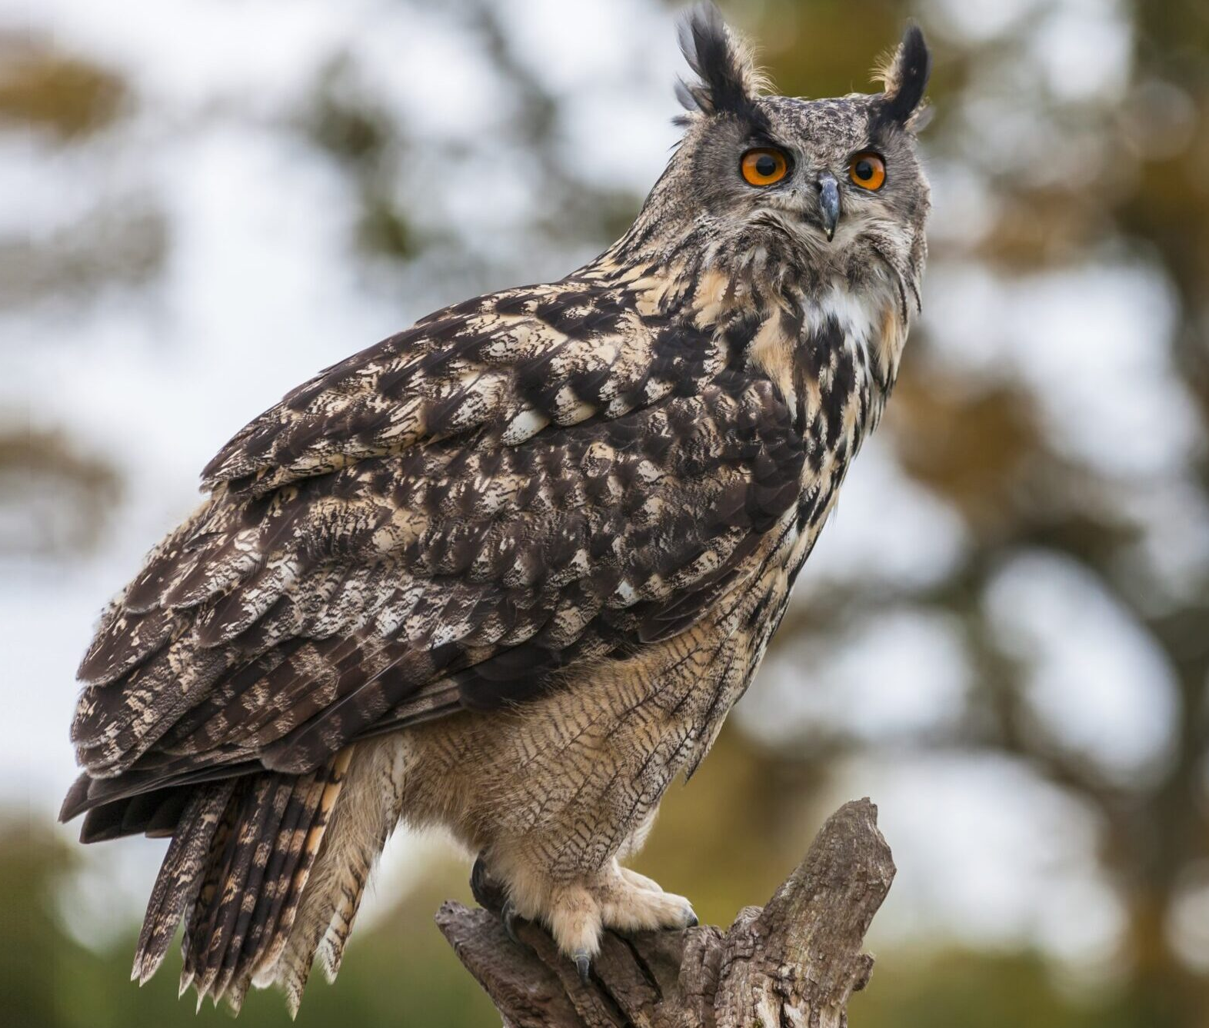
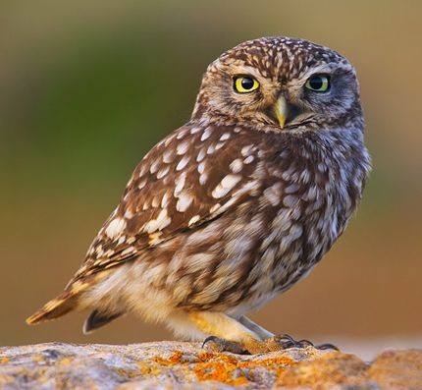
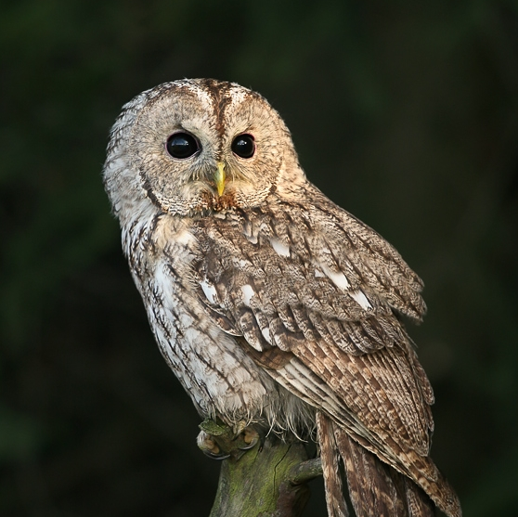
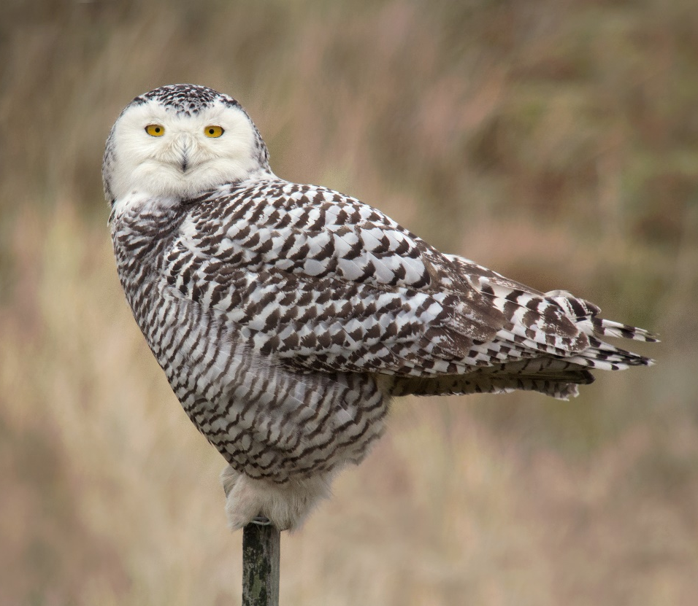
Sovy noční dravci výborný zrak a sluch
Puštík obecný, Výr velký, Sýček obecný, Kulíšek nejmenší, Sovice sněžná
Oči obráceny dopředu – dobré prostorové vidění
V oku velký počet světločivných buněk
Velmi dobrý sluch
Peří – husté, jemné – neslyšný let
Na prstech – drápy, 4. prst vratiprst (otáčí se dopředu i dozadu)
Potrava: drobní hlodavci
Sýček obecný
Výr velký
Puštík obecný
Sovice sněžná

Slide 4
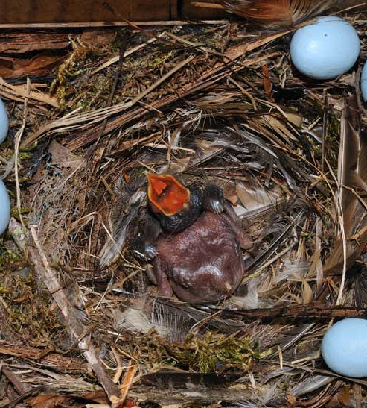
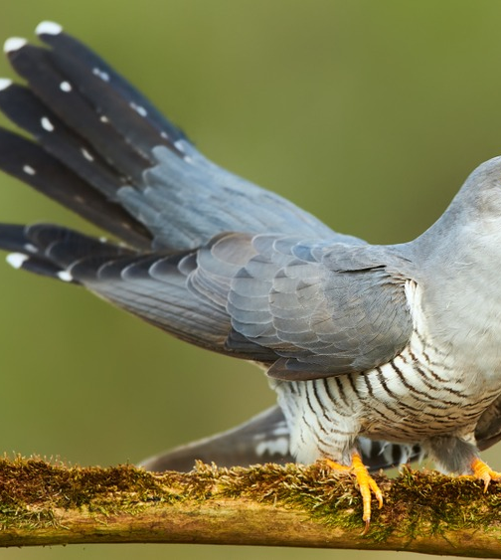
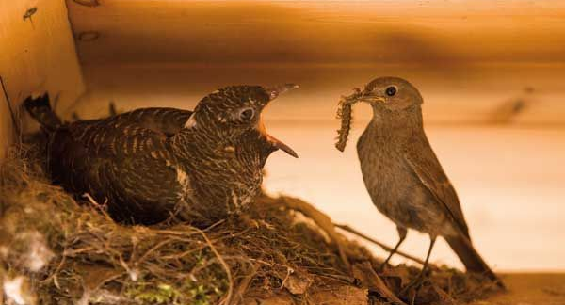
Kukačky
Naše kukačka obecná – hnízdní parazitismus – klade vajíčka do cizích hnízd, různé druhy pěvců.
Tažná – odlétá do Afriky v srpnu
Kukaččí mládě - po vylíhnutí vyhazovací reflex – vyhodí vše v hnízdě – má pak dostatek potravy;
Jiné druhy kukaček se o mláďata starají

Slide 5
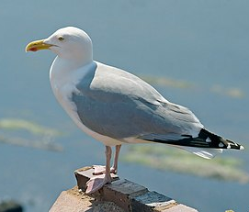
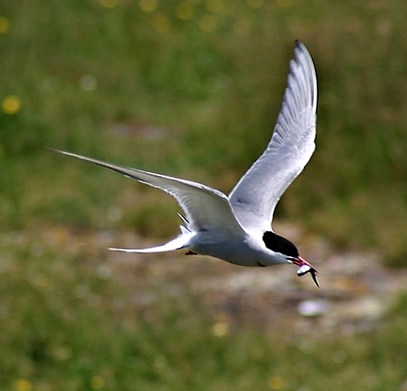
Dlouhokřídlí
Rackové a rybáci Většinou pospolitě okolo vody na pobřeží, tažní.
Racek chechtavý – liší se letní a zimní šat, potrava malé rybky, korýši.
Rybák obecný, podobní rackům, štíhlejší tělo.

Slide 6
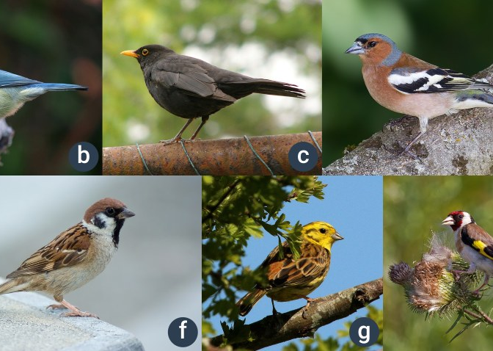
Pěvci
Nejpočetnější skupina
Společný znak – hlasové ústrojí shodné
Různá velikost i tvar
Všichni – mláďata krmivá
Více než 100 druhů
Největší pěvci krkavcovití – krkavec, vrána, havran – dobrá paměť, žije 10 – 15 let, schopný napodobovat i lidskou mluvu

Slide 7
Sýkory
Lesy, parky, zahrady
Hnízdí v dutinách

Slide 8
Konipas bílý
Štíhlé tělo, ocásek se kýve nahoru a dolů, tažný

Slide 9
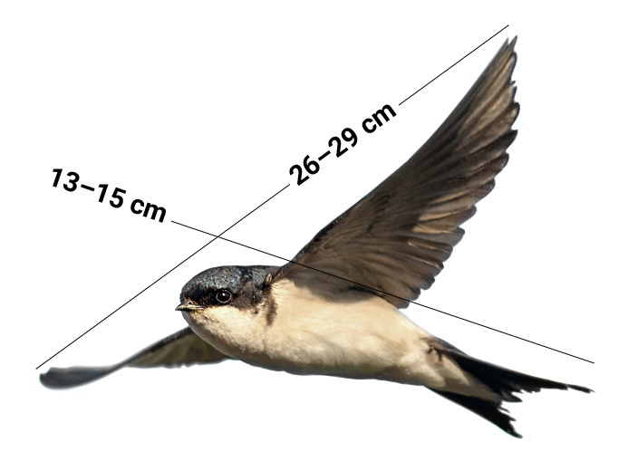
Vlaštovka a jiřička
Vlaštovky – hluboce vykrojený ocas, červenohnědé hrdélko a čelo, hnízdo – otevřené miskovité uvnitř stavení
Jiřička – ocas vykrojený, bílé hrdlo, hnízdo kulovité, na zdech budov

Slide 10
Stehlík obecný, pěnkava obecná

Slide 11
Kos černý, drozd zpěvný

Slide 12
Skřivan polní, slavík obecný

Slide 13
Vrabec domácí, špaček obecný

Slide 14
Sojka obecná - krkavcovití

